Slide 1
Descentralización para mayores de edad
ROHEL SANCHEZ SANCHEZ
Presidente de ANGR

Slide 2
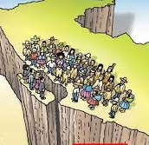
Unos cuantos pocos años atrás…otros tantos hoy
Centralismo
“Sistema político o administrativo que defiende la acumulación de las funciones de gobierno o de administración en un solo poder central, sin dejar ninguna competencia a poderes periféricos o locales.”
Descentralización
Sistema que consiste en la redistribución del poder político, las funciones y competencias del gobierno y los recursos fiscales, hacia los gobiernos subnacionales con la finalidad de lograr un desarrollo integral, equitativo y sostenible.

Slide 3
Qué no se entendió?
Necesidad de pasar de un Estado organizado sectorialmente, a otro organizado desde los territorios.
La descentralización y el desarrollo están unidas a la reforma de la organización político territorial.

Slide 4
Foco del problema: 1. El presupuesto
Si bien se avanzó en aumentar el peso de los gobiernos regionales y locales en el total del presupuesto nacional por otro lado se recortó fuertemente la autonomía de los gobiernos regionales y locales para decidir sobre sus presupuestos.

Slide 5
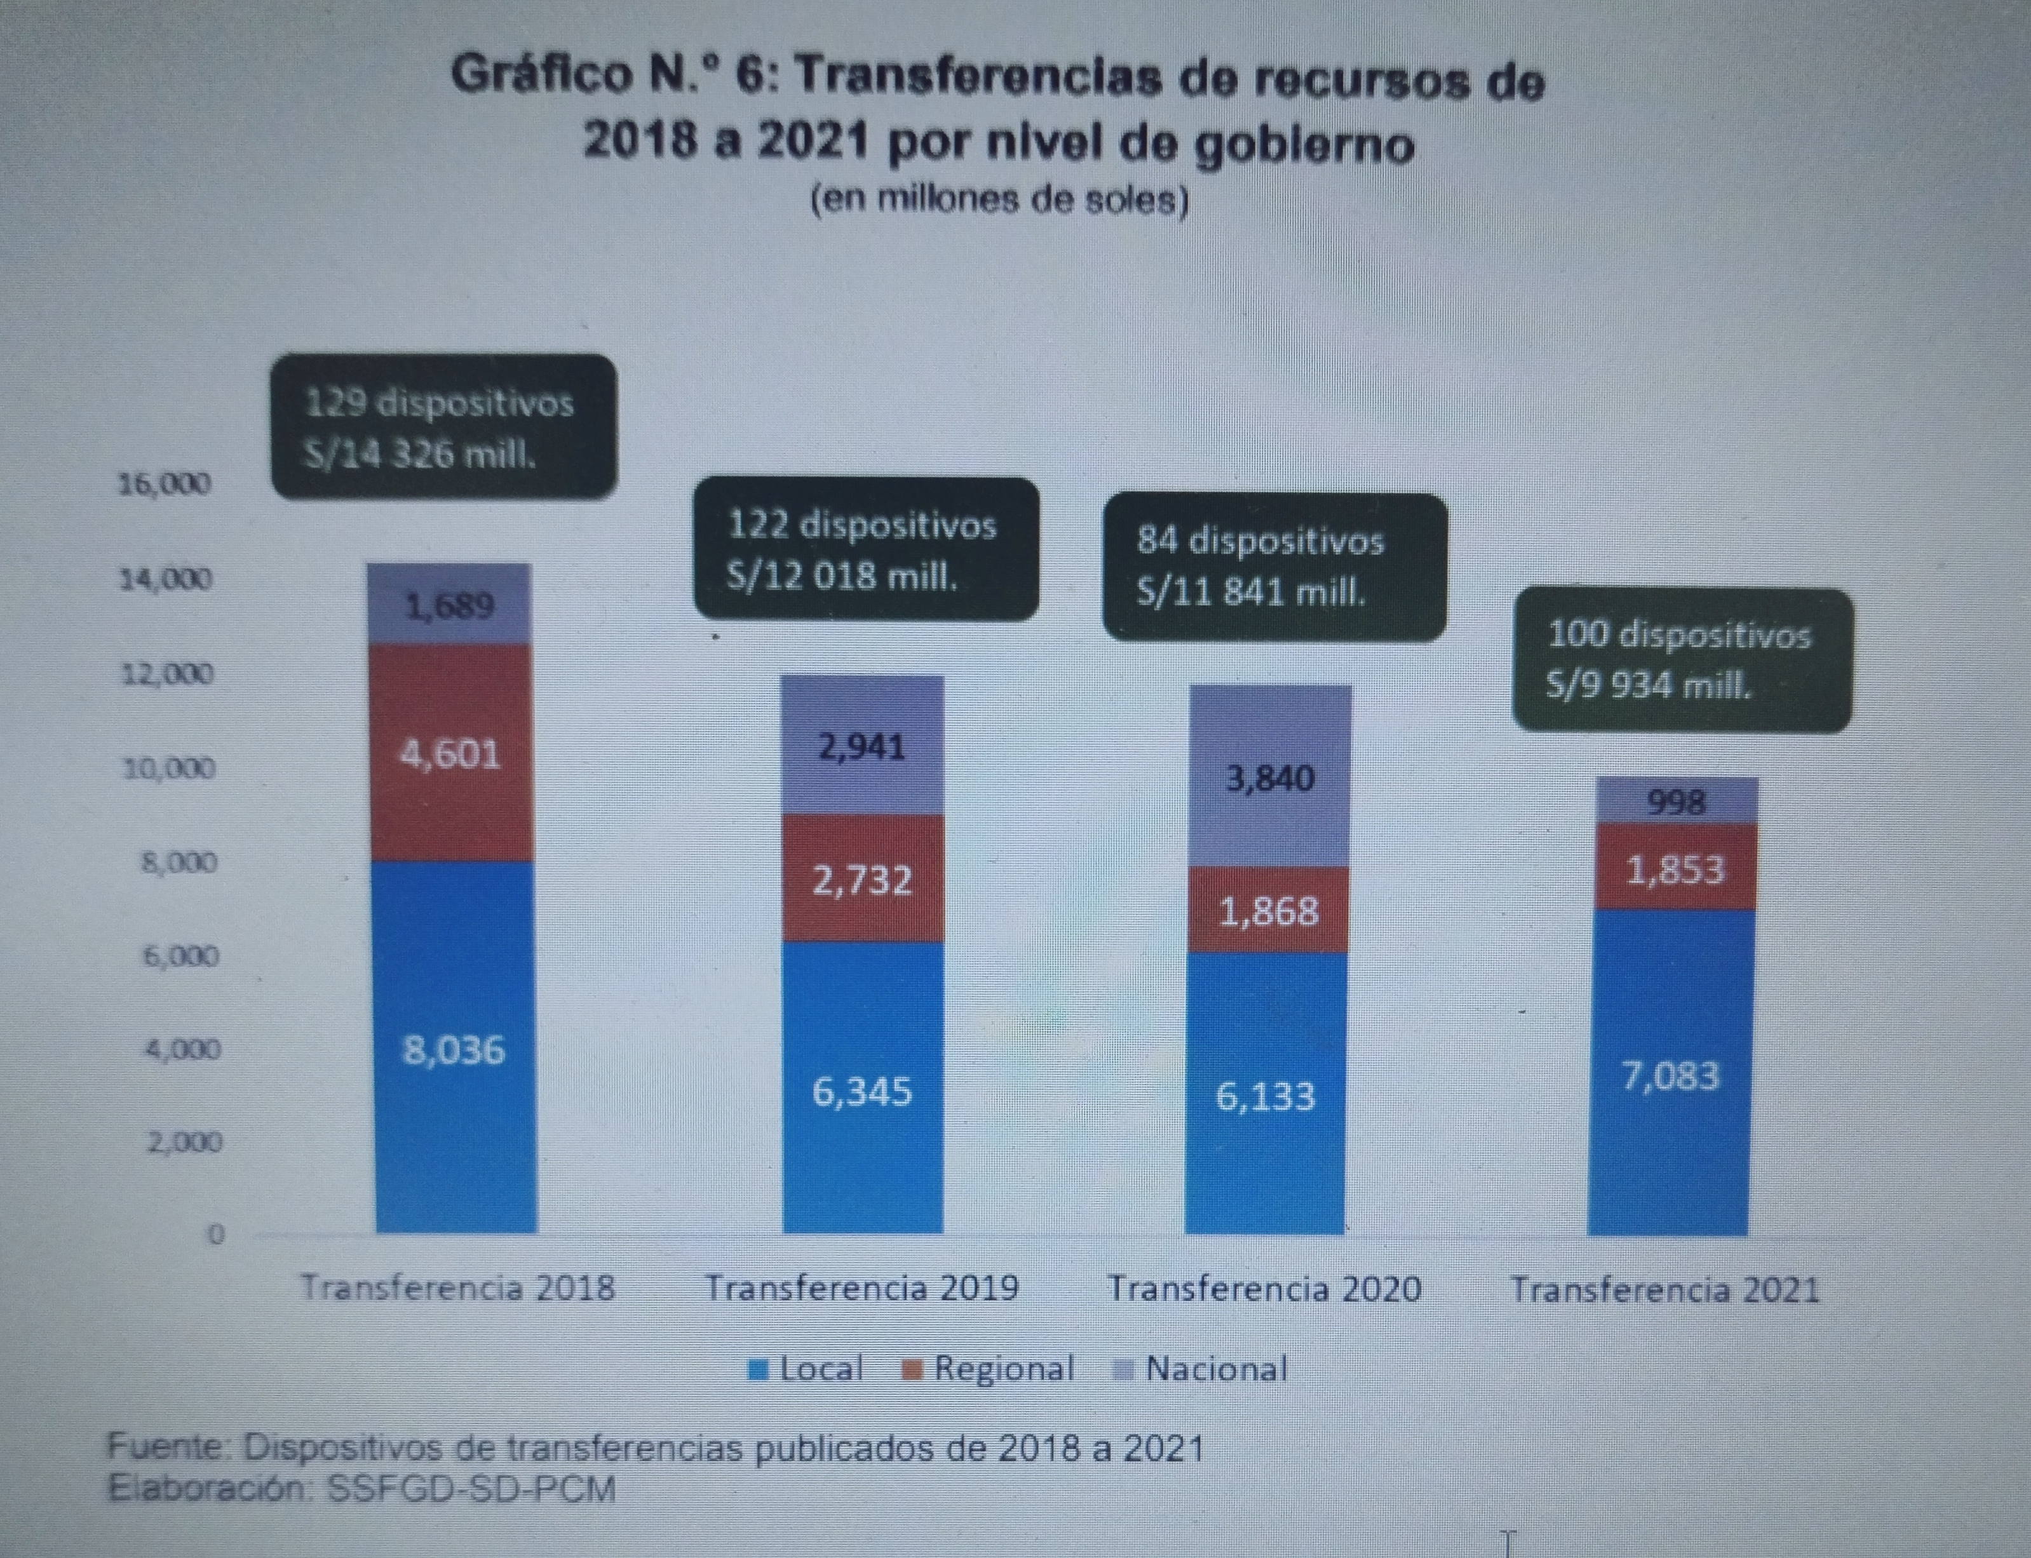
Distribución de recursos
Más para el Gobierno Central
Menos para las regiones

Slide 6
Consecuencia: Descentralización a medias
Justificación para no entregar competencias importantes, y restringir la capacidad de manejo presupuestal : incapacidad de gasto y corrupción.
Incapacidad de gasto: Información del propio MEF sobre ejecución presupuestal señala que esto no es cierto.
Corrupción: La pregunta es de dónde parte? Solo veamos los casos de ex presidentes inmersos en procesos penales y la respuesta aflora.

Slide 7
Ejecución presupuestal
El desempeño de la gestión presupuestal de los gobiernos regionales se ha evaluado principalmente con un solo indicador: el avance en la ejecución presupuestal.
Este indicador tiene limitaciones, sólo analiza un aspecto de la capacidad de ejecución de una institución. No toma en cuenta si la institución ha incrementado de manera considerable su nivel de gasto de un año a otro.
Los gobiernos regionales cuentan con escasos recursos para el cumplimiento de las funciones y competencias que les han sido formalmente asignadas. La asignación de los recursos tiene un alto nivel de discrecionalidad y el gobierno nacional se ha resistido a modificar el sistema y a avanzar hacia una efectiva descentralización fiscal.

Slide 8
Medias verdades sobre la ejecución presupuestal
Por ejemplo: El 51% del presupuesto de los GORE proviene de recursos determinados (canon) cuya ejecución es más moderada, ya que estos recursos no revierten al tesoro al final de año y porque son recién ingresados a las cuentas de los GORE en mayo o junio. Esto acorta el plazo para ejecutar esos recursos.
Hay una gran brecha entre el presupuesto de apertura y el que realmente necesitan los GORES. Par cuando se les entrega la diferencia ya es complicada su ejecución.

Slide 9
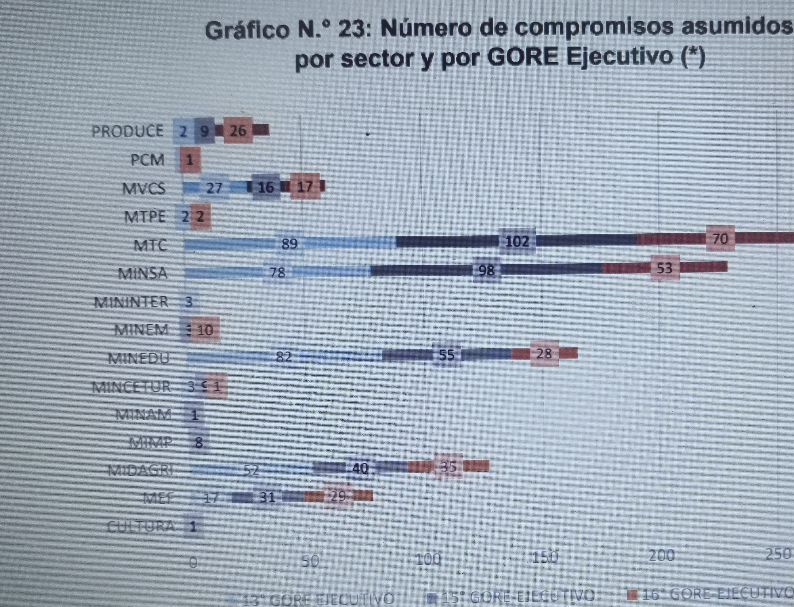
Efectividad de los Gore Ejecutivos
Cada vez son menos los compromisos que se asumen de parte del Gobierno Central

Slide 10
No ir adelante es volver atrás
QUÉ HACEMOS?
Anular el proceso de descentralización porque no funciona
Mantenerlo igual
Ir hacia adelante con cambios .

Slide 11
Entender que el niño ya es adulto
21 años ya pasaron desde la dación de la ley de descentralización. 30 desde la Constitución de 1993. Las regiones ya no son Menores de edad que necesitan parámetros estrictos.
Descentralización fiscal, establecer criterios e indicadores para asignación de recursos entre los tres niveles de
gobierno.
Rediseñar la descentralización desde y con las propias regiones: Enfoque territorial
Elaborar un plan nacional de regionalización concertado entre los tres niveles de gobierno conjuntamente con un plan nacional de ordenamiento territorial y fortalecimiento del sistema nacional de planificación

Slide 12
Descentralización desde el territorio
Desarrollo territorial
Desarrollo económico local
Entorno natural
Desarrollo humano
Infraestructura sostenible
Minería responsable, agroindustria, pesca sostenible, manufactura integrada, turismo sostenible, industrias culturales, competitividad y empleo
Protección de ecosistemas, adaptación al cambio climático, valoración de geodiversidad
Oportunidades y accesos a los servicios., cohesión social, inclusión financiera
Infraestructura energética : hidroeléctrica, solar, geotérmica, undimotriz
Infraestructura hídrica
Conectividad digital
Infraestructura verde
Vivienda asequible, accesibilidad.
Economías regionales, economías étnicas
Conservación de los componentes ambientalesr

Slide 13
Las mancomunidades como esperanza
Estas instancias de coordinación horizontal abren posibilidades para la planificación, la formulación de proyectos integradores y la articulación entre los tres niveles de gobierno.

Slide 14
Conclusión
La única forma de concretar los cambios descentralistas es desde las regiones, mientras difícil enfrentar a una clase política y una burocracia que se opone al cambio de un sistema en el que el poder político y económico es altamente concentrado .

